Slide 1
종합 설계
김인겸 교수님
야심작
김동욱 김원중 신세규 임예지

Slide 2
종합 설계
Ⅰ 주제 소개
Ⅱ 진행 상황
Ⅲ 향후 계획

Slide 3


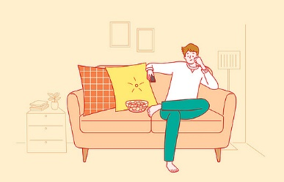
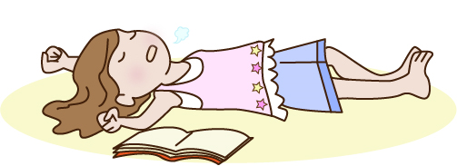
Ⅰ. 주제 소개
종합 설계

Slide 4
Ⅱ. 진행 상황
종합 설계
저번 주 목표 (2주차)
김원중 – led 스트립 제어
김동욱 – 파싱 학습
임예지 – 캐드 학습
신세규 – node.js 서버 및 인터페이스 구축

Slide 5
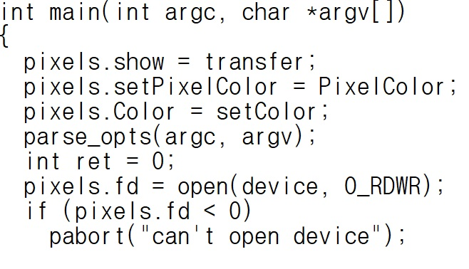
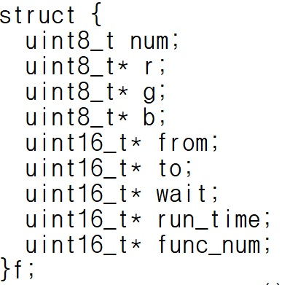
Ⅱ. 진행 상황 - 김원중
종합 설계
LED 스트립제어
약속시간 부분점등 기능을 구현하기위해
C언어 소스를 분석해보았다.
setColor가 모든 LED의
색을 결정하기때문에 원하는
부분만 따로 변수선언을 해야함
uint16_t* from 부분에 입력받은 약속시간 저장
uint16_t에

Slide 6
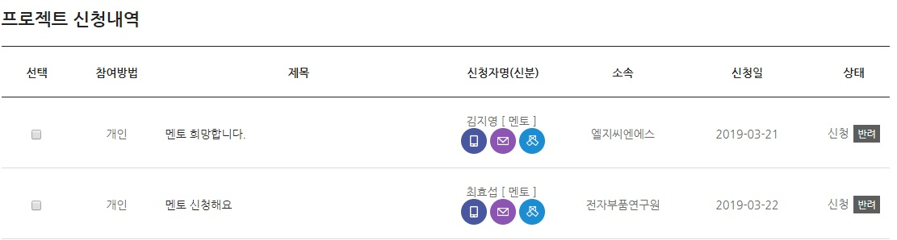
Ⅱ. 진행 상황 - 김원중
종합 설계
한이음 멘토 선정
멘토선정 : 최효섭
선정이유 : 전자부품연구원 (한국 IoT
관련 공기업)에서 10년간 근무중

Slide 7
Ⅱ. 진행 상황
종합 설계
저번 주 목표 (2주차)
김원중 – led 스트립 제어
김동욱 – 파싱 학습
임예지 – 캐드 학습
신세규 – node.js 서버 및 인터페이스 구축

Slide 8

Ⅱ. 진행 상황 -김동욱
종합 설계
JSON Parsing
JavaScript Object Notation

Slide 9
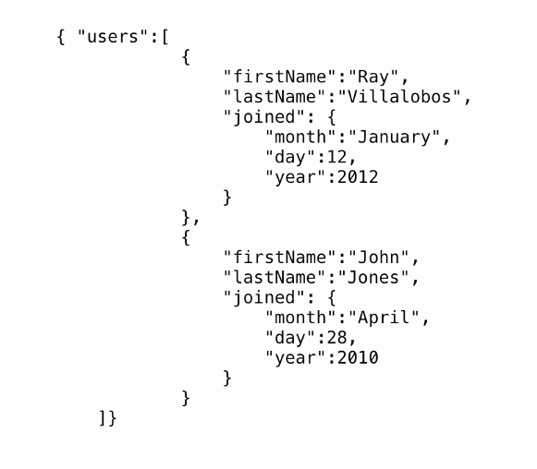
Ⅱ. 진행 상황 -김동욱
종합 설계
JSON Parsing

Slide 10


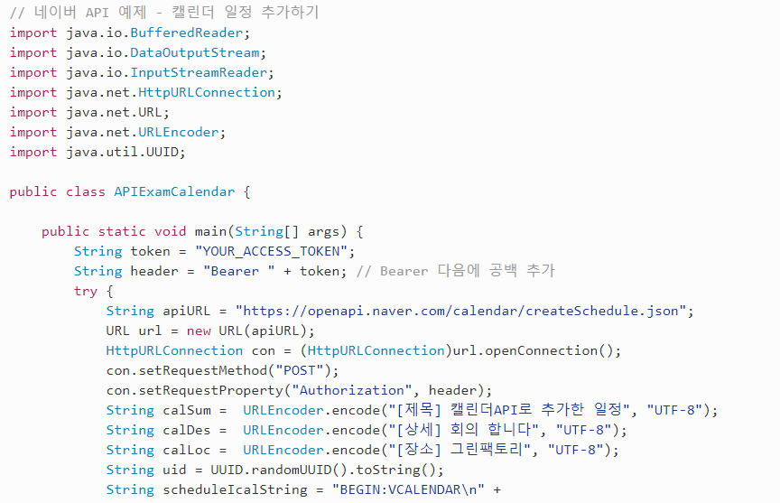
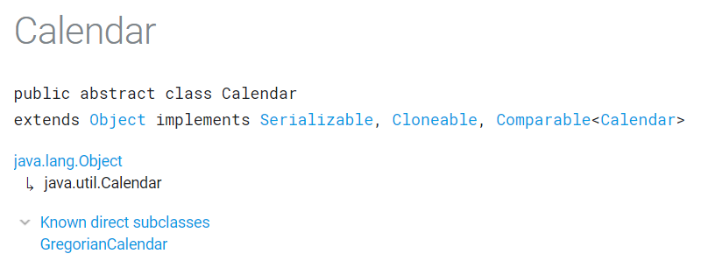
Ⅱ. 진행 상황 -김동욱
종합 설계
JSON Parsing

Slide 11
Ⅱ. 진행 상황
종합 설계
저번 주 목표 (2주차)
김원중 – led 스트립 제어
김동욱 – 파싱 학습
임예지 – 캐드 학습
신세규 – node.js 서버 및 인터페이스 구축

Slide 12
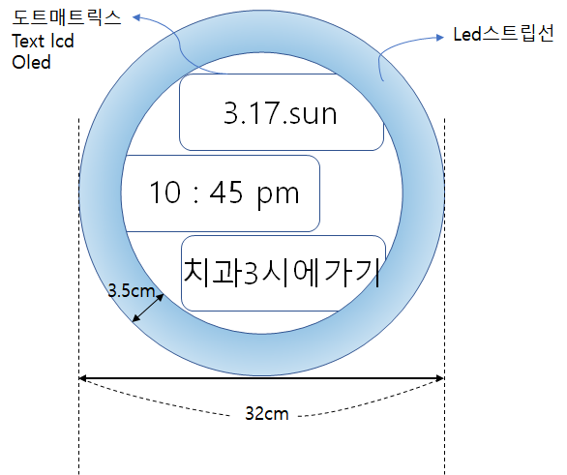
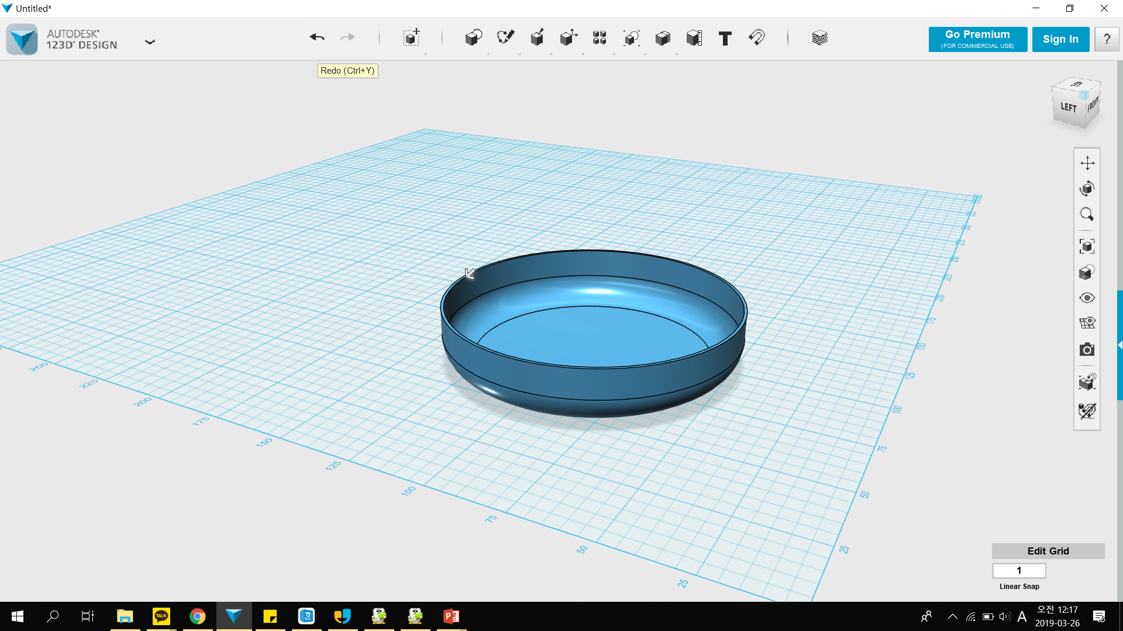
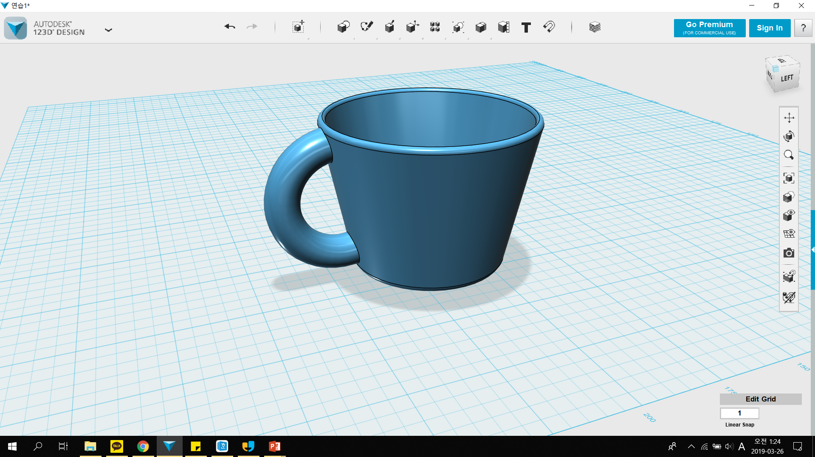
Ⅱ. 진행 상황 -임예지
종합 설계
캐드 학습
//시계 외형을 나타내는데
필요한 여러가지 예시들을
연습해보았다.

Slide 13
Ⅱ. 진행 상황
종합 설계
저번 주 목표 (2주차)
김원중 – led 스트립 제어
김동욱 – 파싱 학습
임예지 – 캐드 학습
신세규 – node.js 서버 및 인터페이스 구축

Slide 14

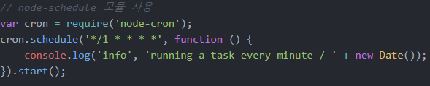
Ⅱ. 진행 상황 -신세규
종합 설계
Node.js Server
Node-Schedule Module Test

Slide 15

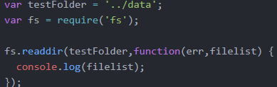
Ⅱ. 진행 상황 -신세규
종합 설계
Read to filetext
Read to directory

Slide 16
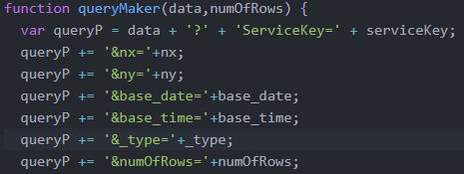
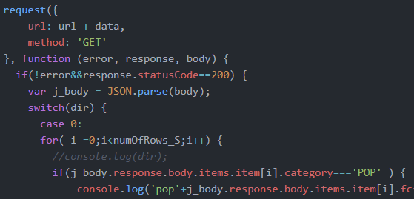
Ⅱ. 진행 상황 -신세규
종합 설계
Use to OpenAPI

Slide 17
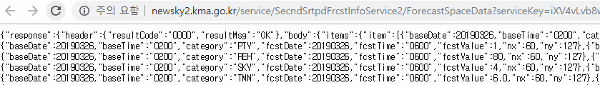
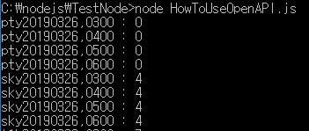
Ⅱ. 진행 상황 -신세규
종합 설계
Result

Slide 18

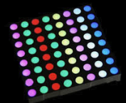
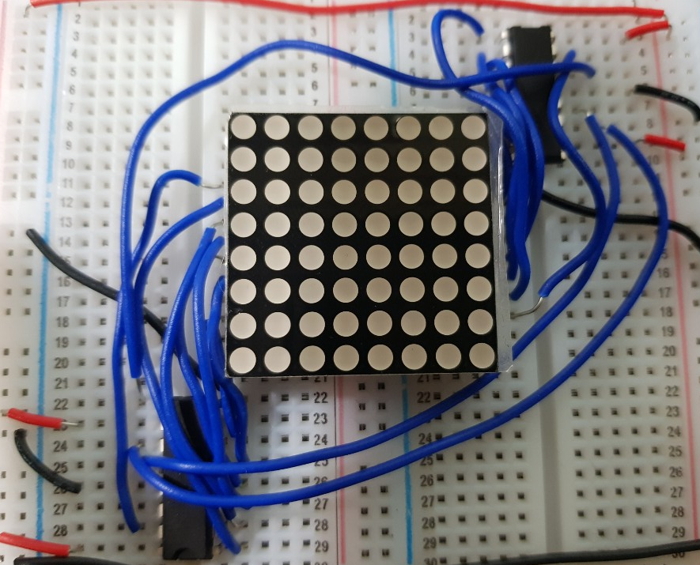
Ⅱ. 진행 상황 - 팀
종합 설계
교수님 지도 상담 결과
추가적인 해결방안

Slide 19
Ⅲ. 향후 계획
종합 설계
이번 주 목표 (3주차)
김원중
김동욱
임예지
신세규 – 서버 마무리, 통신 인터페이스 구축

Slide 20
프로젝트 기획
- THE END -

